Slide 1
Evaluación Pre-trasplante
July 2026

Slide 2
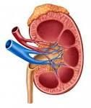


Datos Históricos Hospital Metodista
El primer trasplante de riñón (donante cadavérico): 12 de junio de 1981
El primer trasplante combinado de Riñón-Páncreas se efectuó el 7 de septiembre de 1986
El primer trasplante de páncreas fue el 17 de Marzo del 1990
El primer trasplante triple a nivel mundial se efectuó en nuestro Hospital el 13 de febrero de 1992 ( Corazón-Riñón-Páncreas)
El primer donante vivo por cirugía laparoscópica fue el 15 de julio del 1999
El primer trasplante combinado de Riñón-Hígado fue el 6 de mayo del 2003
El primer trasplante (intercambio cruzado) fue el 10 de julio del 2013
Cantidad de trasplantes que se habían efectuado ( hasta 12- 2025):
Riñón 4088
Páncreas 248
Hígado 1347

Slide 3
SRTR Data
 | Graft (Organ) Survival 1 year |  |  | Patient Survival 1 year
 | MDMC Expected | MDMC Observed | U.S. | MDMC Expected | MDMC Observed | U.S.
Kidney (Deceased Donor) | 94.55% | 95.12% | 94.92% | 97.31% | 97.03% | 97.31%
Kidney (Living Donor Recipient) | 98.09% | 95.45% | 98.02% | 98.96% | 97.67% | 98.93%
Kidney | 94.93% | 88.89% | 95.14% | 97.26% | 100% | 96.66%
Pancreas | N/A | N/A | N/A
Pancreas (All) | N/A | N/A | N/A | N/A | N/A | N/A
Version Date 07/07/2026
Notes:
UNOS es la agencia gubernamental que regula la donación de órganos y trasplante. Todos los centros de trasplante deben ser miembros de UNOS para poder efectuar los trasplantes . El Scientific Registry of Transplant Recipients ( Registro Científico de los receptores trasplantados) recupera los datos de los diferentes centro de trasplante de la nación americana a través de UNOS.
Esta data es utilizada para comparar la sobrevivencia del injerto y la sobrevivencia del paciente. Esta data es reportada en dos ocasiones en el año y se compara con otros centros de la nación americana. UNOS exige que compartamos estos datos con el paciente en el proceso de evaluación y en el momento del trasplante

Slide 4
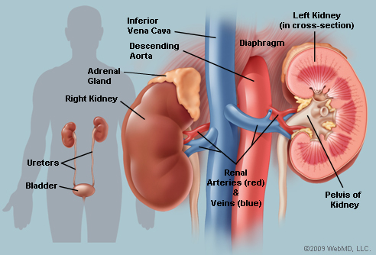
Función y Anatomía del Riñón
Anatomía
  Su forma es como un frijol.
  Peso: 1/2-1/3 lb
  Ubicacion en la cavidad retroperitoneal
Funciones
  Balance de fluidos
  Filtrar y reabsorber electrolitos
  Filtrar y remover
  Balance acido-base
  Producción de hormonas
  Regula la presión sanguínea
Notes:
Los riñones tienen forma de habichuela y pesan entre 1/3-1/2 libra . Están localizados en la cavidad retroperitoneal , ellos son los responsables de la reabsorción de agua y mantener el balance de fluidos, en adición ellos filtran y reabsorben las azucares, proteínas y cloro que son esenciales para nuestro cuerpo.
Los riñones también filtran y remueven a través de la orina cosas que no son útiles para nuestro cuerpo como la creatinina, urea nitrogenada y ácido úrico. Los riñones forman y remueven la amonia para ayudar a mantener un estado acido-base.
Los riñones producen una hormona llamada eritropoyetina dicha hormona se encarga de estimular la producción de células rojas, es por esto que muchos pacientes que están en diálisis padecen de anemia y tienen que tomar medicamentos como Procrit o Epogen que ayudan a la estimulación de células rojas.
Y finalmente los riñones ayudan a la regulación de la presión sanguínea por consiguiente muchas personas que padecen de Hipertensión llegan a tener daño al riñón y su manejo en diálisis puede ser complicado

Slide 5

Anatomía y función del páncreas
Anatomía
Sobre 6 pulgadas de largo
Conecta con el intestino delgado
Funciones:
Endocrina- Producción de Insulina
Exocrina-Jugos Digestivos
Notes:
El hospital efectúa trasplante combinado de Riñón y Páncreas y trasplante de páncreas solamente. El páncreas mide alrededor de 6 pulgadas y se conecta al intestino delgado, es bien frágil y no en todas las ocasiones se pueden usar para trasplante. El páncreas tiene dos funciones: La primera es la producción de insulina y la segunda es la producción de enzimas digestivas como lipasa y amilasa.
Existen dos tipos de diabetes. Diabetes tipo I y Diabetes tipo II. En diabetes I tu cuerpo no produce insulina y en DM tipo II el páncreas crea resistencia a la insulina, Esta es la diferencia para cualificar para trasplante de Riñón y Páncreas y Páncreas solamente. Un trasplante de Páncreas exitoso elimina la necesidad de inyectarse insulina y detiene el progreso de las complicaciones causadas por la diabetes. Sin embargo el trasplante no puede prevenir las complicaciones que pueden ocurrir luego del trasplante

Slide 6
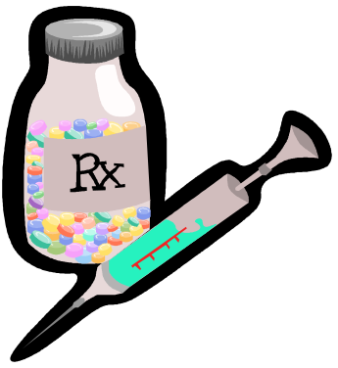
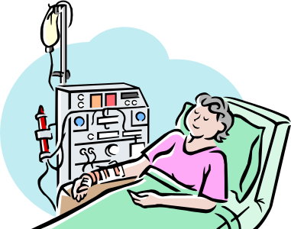
Opciones de Tratamiento
No es una cura
Derecho a declinar el trasplante
Diálisis-tratamiento alternativo
Insulina disponible
Notes:
Es importante que usted entienda que el trasplante de riñón y páncreas no es una cura de la enfermedad renal y la diabetes. Los trasplantes de riñón y páncreas no son procedimientos que salvan la vida sino que mejoran la calidad de vida del paciente. El enfoque del trasplante es dar mejor calidad de vida y que usted pueda retornar a las actividades que usted antes efectuaba como viajar o trabajar.
Usted será un paciente trasplantado que estará expuesto a ciertos riesgos. Existen otras opciones de tratamiento que no necesariamente es el trasplante. Si usted tiene enfermedad renal diálisis es una opción y para la insulina el remplazo de insulina es una opción para la diabetes. En cualquier momento de este proceso usted decide si la modalidad de trasplante es una opción para usted, usted puede notificar su decisión en cualquier momento a los profesionales de salud que lo están atendiendo

Slide 7
Situaciones con el Seguro Medico
El hospital o el programa no esta aprobado por Medicare
Condiciones pre- existentes
Aumento en las pólizas de seguro medico
El seguro medico no tiene cobertura para trasplante
Notes:
Si usted se efectúa un trasplante que no esta aprobada por el Medicare usted se corre el riesgo que la parte B de Medicare no le pague la terapia de inmunosupresión. El Hospital Metodista es una facilidad que esta aprobada por Medicare. Después del trasplante algunos seguros médicos pueden indicar que usted tiene una condición pre- existente y rehusar pagar por los cuidados médicos de su trasplante. Después de la cirugía el seguro medico puede aumentar la cubierta medica . En el futuro las compañías de seguro pueden incluso no querer aceptarlo

Slide 8
Riesgos potenciales
Quirúrgicos
Sangrado- puede requerir transfusión
Coágulos sanguíneos
Daño al Nervio
Daño a las estructuras abdominales
Ulceras en la piel
Quemaduras causadas por el equipo eléctrico durante la cirugía
Daño en las arterias y venas
Pulmonía
Ataque Cardiaco
Derrame cerebral
Cicatriz permanente en el sitio de la incisión
Cirugías / Procedimientos adicionales
Notes:
A continuación le describo todos los riesgos para todas las cirugías y en el trasplante de riñón no existe diferencia. En especifico en el trasplante de Riñón y Riñón y Páncreas incluye sangrado, en muchas ocasiones pueden necesitar transfusiones de sangre . Aunque es muy raro los productos sanguíneos pueden tener virus o bacteria que esto puede causar infección como HIV o Hepatitis.
Coágulos sanguíneos, daño al nervio , daño a las estructuras abdominales, ulceras en la piel ,quemaduras causadas por equipo medico , daño en las arterias y en las venas, pulmonía, ataque cardiaco, derrame cerebral , cicatriz permanente en el área de la cirugía son complicaciones menores que se pueden reparar o mejor dicho tratarse con algún tipo de tratamiento o procedimiento. En algunos casos el paciente puede presentar complicaciones serias que quizás necesite otro procedimiento medico e incluso cirugía

Slide 9
Riesgos Médicos
Función tardía del órgano
Fallo del órgano
Efectos adversos de las medicinas
a. Infección
b. Cáncer
Hospitalizaciones frecuentes o biopsias
Notes:
En muchos casos el órgano puede tardar en funcionar y esta tardanza provoca un aumento en el tiempo de hospitalización y aumenta el riesgo a otras complicaciones. Existe una posibilidad que el órgano no vuelva a funcionar, si esto ocurre entonces se debe aplicar para un segundo trasplante. Infecciones de bacterias, virus o hongo, rechazo agudo y los efectos adversos de las medicinas suprimen el sistema inmune y esto a su vez puede llevar a otras complicaciones
Los efectos adversos de los inmunosupresores incluyen problemas renales, disturbios gastrointestinales, anomalías en el conteo de los glóbulos rojos, daños neurológico, alta presión, aumento de peso y diabetes. Todas estas complicaciones pueden promover hospitalizaciones recurrentes, cirugías, biopsias u otros procedimientos que prologuen la estadía en intensivo o en el hospital
El riesgo a que tengas cáncer luego del trasplante es posible y hay ciertos tipos de cáncer que están mas propensos ( cáncer de la piel, linfoma) esto es a consecuencias de los medicamentos inmunosupresores

Slide 10

Riesgos Psicosociales
Ansiedad
Estrés
Depresión
Notes:
Asuntos emocionales y psicosociales pueden variar después del trasplante. Algunos pacientes pueden experimentar ansiedad, stress o depresión. Si usted experimenta cualquiera de estos síntomas por favor debe notificarlo de inmediato al equipo de trasplante

Slide 11

Equipo de Trasplante
Nefrólogo de trasplante
Cirujano de trasplante
Coordinador de trasplante
Trabajador Social
Psicólogo/ Psiquiatra
Dietista
Enfermeros
Farmacéuticos
Notes:
Todo un equipo de trabajo colabora para que se pueda efectuar el trasplante , El equipo de trasplante lo compone los nefrólogos de trasplante. Nosotros contamos con 3 nefrólogos que lo van a cuidar en el hospital cuando se efectué el trasplante. Los cirujanos de trasplantes y los nefrólogos de trasplante estudian 2 años adicionales para saber como tratar a un paciente trasplantado. El Hospital Metodista cuenta con 3 cirujanos entrenados en trasplante con las mas altas cualificaciones.
Los coordinadores de trasplante Sixto Acosta y Astrid Morales son las personas encargadas de su cuidado en su proceso de evaluación pre-trasplante . Cuando este hospitalizado va a contar con la asistencia de otros coordinadores en el hospital
En el momento de su alta su seguridad, comodidad y conocimiento es bien importante. Para estar seguros que su trasplante se efectuó con efectividad varios del equipo de trasplante se involucran en el momento de su alta. El trabajador social y dietista ayudan con la educación post- trasplante y el farmacéutico educa al paciente sobre la terapia de inmunosupresión.
El personal de enfermería del 4to piso esta altamente entrenado para cuidar al paciente luego del trasplante. Nosotros estamos bien pendientes que usted reciba un cuidado personalizado y de calidad . Por favor debe contactarnos si usted tiene alguna pregunta o para cualquier otro asunto

Slide 12
Pruebas Pre-trasplante
Establece una línea de base sobre su situación de salud
Nos ayuda a detectar cualquier tipo de condición no prevista
Se efectúa en fases
Notes:
Hay muchas razones por las cuales se efectúan las pruebas pre-trasplante.
La razón principal es que necesitamos saber su estado de salud antes que se efectué el trasplante. Tenemos que verificar que usted no tenga condiciones subyacentes como cáncer o enfermedad cardiaca o alguna otra condición que usted desconocía. Usualmente el proceso de evaluación se desarrolla en fases y consiste en algunas citas las cuales es mandatoria que usted asista

Slide 13
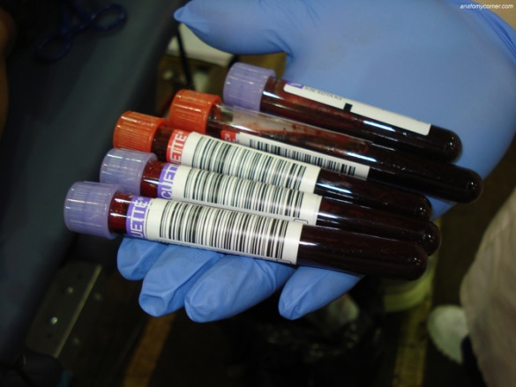
Pruebas básicas de evaluación
Todos los pacientes se someten a:
  Pruebas básicas de sangre
  Prueba de tejido o HLA
  Pruebas serológicas
  Radiografía de Tórax
  EKG
  Ecocardiograma
  Sonograma abdominal( CT abdominal)
  Evaluación psicosocial
  Consulta con la Nutricionista
  Consulta con el Nefrólogo
  Consulta con el Cirujano
  Consulta con el especialista de Infectología
Notes:
Todos los pacientes se someten a una evaluación básica . Esta incluye muestras de sangre como CBC, ELECTROLITOS etc. Tipo y grupo de sangre y prueba de tejido que ayuda a identificar su tipo de sangre y antígenos. Las pruebas serológicas también se efectúan como HIV, Hepatitis B & C etc. También se debe efectuar una placa de pecho, EKG, Ecocardiograma, Sonograma Abdominal o CT abdominal.
El trabajador social va a efectuar una evaluación psicosocial que incluye identificar los sistemas de apoyo , los mecanismos para lidiar con diferentes situaciones y evaluación de su situación financiera . La dietista va a efectuar una evaluación nutricional. Usted va a tener citas de evaluación con el nefrólogo y el cirujano de trasplante. El infectologo puede evaluar los riesgos a los que usted puede estar a enfermedades infecciosas en el periodo pre y post trasplante

Slide 14
Pruebas Adicionales
Pacientes >45- Colonoscopia
Pacientes >55, Diabéticos o otros factores de riesgos –Consulta del Cardiólogo
Hombres sobre los 40 años-PSA
Mujeres
- Pap smear
- Mamografía ( sobre la edad de 40)
Fumadores –Prueba de función Pulmonar
Otras pruebas
Notes:
Dependiendo de su historial de salud puede ser necesario que se someta a otras pruebas. Si usted tiene mas de 45 años, usted va a necesitar colonoscopia y si usted tiene mas de 55 años y es diabético o tiene otros factores de riesgo usted va a necesitar una consulta cardiaca. Los hombres de mayores de 40 años pueden necesitar un PSA. Las mujeres mayores de 40 años van a necesitar Pap Smear y Mamografía. Si usted es fumador vamos a necesitar una prueba de función pulmonar. Probablemente necesitemos efectuar pruebas adicionales como CT de pecho si la placa de pecho sale anormal

Slide 15
Reunión del Comité de trasplante
La reunión se efectúa los días viernes de cada semana
Todo el equipo de trasplante está presente
El coordinador de trasplante efectúa la presentación ante el comité
Los resultados pueden ser:
- Aprobado
- Denegado
- Necesita mas pruebas de evaluación
Notificación de los Resultados
Notes:
Una vez usted termine todo el proceso de evaluación su caso es sometido al comité de trasplante. El comité de trasplante se reúne el primer y tercer viernes de cada mes. En dicha reunión están todos los miembros del equipo de trasplante. Durante dicha reunión se escuchan diferentes opiniones y puntos de vista de los profesionales de salud que asisten a dicha reunión.
El comité de trasplante puede concluir en aprobar su caso, denegar su caso o solicitar mas pruebas de evaluación . El coordinador pre-trasplante es quien presenta su caso ante el comité de trasplante y quien va a notificarle la decisión del comité. Usted y su medico va a recibir una carta formal de la decisión del comité de trasplante

Slide 16
¿Cual es el próximo paso?
Lista de espera
Listado múltiple
Donante vivo
Manejo en la lista de espera
Notes:
Una vez usted es aprobado por el comité de trasplante y nosotros recibimos la autorización del seguro medico usted estará en la lista de espera . En estos momentos su nombre quedara registrado con el UNITED NETWORK FOR ORGAN SHARING (UNOS).
Es en este momento que usted comienza a ganar puntos para su trasplante. Todas los receptores se colocan en la lista sin importar el órgano que necesitan trasplantarse. Usted tiene el derecho de estar en múltiples listas de esperas o transfiere el tiempo que usted ha estado en algún otro centro de trasplante. Cada centro de trasplante tiene unos criterios específicos para mantenerse en lista y usted debe seguir estos criterios.
En Texas contamos con 3 diferentes Bancos de Órganos (OPO). Si usted decide estar en múltiples listas esto le beneficia porque aumenta las posibilidades de un trasplante .
Una vez usted esta en la lista de espera podemos comenzar la evaluación con sus posibles donantes vivos. Una vez usted esta en lista se debe efectuar una mini evaluación anual para verificar como esta su estado de salud antes que se efectué el trasplante

Slide 17

¿Cuanto tiempo tengo que esperar?
Tipos de sangre
  A
  O
  B
  AB
PRA ( porciento de anticuerpo reactivo)
Notes:
El tiempo de espera puede estar basado en los tipos de sangre . En el Hospital MMC el tiempo de espera para tipos de sangre A es alrededor de 2 ½ años , para los tipos de sangre O es 2 ½ -3 años. El tipo de sangre B puede estar alrededor de 5 años y el AB usualmente el periodo de espera es corto. El factor RH ( negativo/ positivo es parte de tu tipo de sangre) y no ayuda en nada a que sea mas rápido el trasplante.
El otro factor es el PRA (porciento de anticuerpo reactivo) Cuando su cuerpo es expuesto a un código genético de otro individuo a consecuencia de transfusión de sangre, embarazos o trasplantes previos su cuerpo puede desarrollar anticuerpos del código genético al que fue expuesto.
Esto es lo que se supone que ocurra en su cuerpo. Esto puede afectar el trasplante porque hay muchos anticuerpos circulantes y esto dificulta encontrar un órgano que no reaccione con los anticuerpos que usted tiene presente La Prueba de PRA mide un porcentaje donde 0% es el valor mínimo y 100% es el porciento mas alto Si usted tiene un PRA elevado es mas difícil conseguir un órgano compatible . Los mas importante es conocer que el PRA es un indicador y que usted no puede cambiar esto. Que dos cosas usted debe preguntar a su coordinador de trasplante : 1 Cual es su tipo de sangre ; 2. Como esta mi niveles de PARA? Cuando usted ya este en la lista de espera , el centro de diálisis debe enviar una muestra de sangre a nuestros laboratorios para verificar su nivel de PRA y evaluar si hay algún cambio o identificar anticuerpos presentes.

Slide 18
Sistema de Asignacion de Riñones (KAS)
El objetivo es igualar la longevidad
Sistema de puntos
Notes:
Después de 26 años se comenzó un nuevo sistema de asignación de riñones (KAS) y esto comenzó a partir del 12/04/ 2014. Este nuevo sistema debe ayudar a mucha gente a tener una función mas prolongada del riñón trasplantado. Esta asignación permite que las personas que necesiten un riñón que dure mucho tiempo se pueda parear un riñón que dure mas tiempo de lo esperado . Las personas que por lo general estaban mas tiempo en la lista de espera por su sistema inmune tendrán prioridad adicional. Este sistema esta basado en porcentajes

Slide 19
Receptores
Supervivencia post-trasplante estimada (EPTS)
- Edad
- Tiempo que lleva en tratamiento de diálisis
- Si se ha efectuando un trasplante de cualquier órgano previamente
- Si es diabético tipo I o tipo II
La fecha de calificación comienza con la primera diálisis ; en el caso de los pacientes pre- diálisis se toma en cuenta la fecha que se coloco en la lista de espera
Notes:
Cuando un receptor se coloca en la lista de espera se le asigna una puntuación conocida como EPTS. Estos es un calculo automático basado en 4 factores; edad, tiempo que lleva en diálisis, si usted ha recibido un trasplante de cualquier órgano anteriormente y si actualmente padece de diabetes.
La fecha de la primera diálisis se puede ver en el documento 2728 de la unidad de diálisis. Si usted se coloca en la lista de espera antes de comenzar en diálisis se toma en cuenta la fecha que se coloco en la lista de espera para cualificar. Si usted comienza el tratamiento de diálisis luego de colocarlo en la lista de espera usted no pierde este tiempo

Slide 20
Puntos CPRA
Cálculo de CPRA
Puntos como sigue:
0-19% = 0
20-29% = 0.08
30-39% = 0.21
40-49% = 0.34
50-59% = 0.48
60-69% = 0.81
70-74% = 1.09
75-79% = 1.58
80-84% = 2.46
    85-89% = 4.05
    90-94% = 6.71
    95% = 10.82
    96% = 12.17
97% = 17.30
98% = 24.40
99% = 50.09
100% = 202.10
Notes:
Cálculos de PRA o CPRA es un calculo basado en cuantos anticuerpos hay identificados. Ciertos antígenos son más comunes y si usted tiene un anticuerpo contra un antígeno común entonces esto hará mas difícil encontrar un órgano que sea compatible con usted.
En el nuevo sistema de asignación , la prioridad es asignado basado en la puntuación, una escala móvil comenzando con CPRA menor de 20%, estos candidatos van a recibir 0.08 puntos, CPRA entre 75-79% pueden recibir 1.58 puntos, aquellos candidatos con un puntaje entre 80-84% pueden recibir 2.46 puntos, 98% pueden recibir 24.4%, 99% 50.09 y 100 % 202.10 puntos, esto significa que aunque usted tenga un PRA elevado usted tendrá mas puntos y por lo tanto tendría más oportunidades de recibir una ofertas de trasplante.

Slide 21

Donantes cadavéricos
Índice de Perfil de donante de Riñón (KDPI)
Estatura/peso
Muerte cerebral vs donante después de muerte cardiaca
Derrame
Historial de hipertensión y/o diabetes
Niveles de creatinina en plasma
Notes:
Todos los donantes fallecidos se les da una puntuación basado en el criterio de, estatura, peso, raza , muerte cerebral o donante después de muerte cardiaca, derrame, historial de diabetes , hipertensión, historial de y creatinina en plasma. La puntuación que se obtiene es un porcentaje que predice la longevidad del órgano. Mientras mas bajo sea el numero , mas tiempo se espera que el órgano funcione. La idea de esto es parear la puntuación del KDPI y el EPTS

Slide 22
KDPI>85%
Los riñones son asignados solamente en pacientes que lo hayan consentido
Tienen que firmar un consentimiento
Puede aumentar la posibilidad de una oferta de órgano mas rápida
Puede estar en bomba y efectuarle una biopsia
Notes:
Un nuevo componente en la asignación de riñones es que los riñones con un KDPI mayor de 85 pueden ofrecerse solamente a aquellos pacientes que así lo acepten. Tengan en cuenta que nuestra meta es un trasplante exitoso por lo tanto nosotros no queremos pacientes trasplantados con órganos que no funcionen. Por lo general estos riñones están en bomba para evaluar su función y se les efectúa una biopsia para evaluar las células del riñón a través de un microscopio y definir la calidad del órgano. Si usted acepta estos riñones usted tendrá la oportunidad de mas ofertas de órganos especialmente si usted es una persona de edad avanzada .

Slide 23
Donantes despues de Muerte Cardiaca
No reúnen el criterio de muerte cerebral
No se recuperaran por una lesión o enfermedad
Procedimiento
Notes:
La mayoría de los donantes cadavéricos han sido diagnosticados por muerte cerebral. Ellos reúnen los criterios de muerte cerebral y no tienen función eléctrica en el cerebro, Sin embargo en ocasiones hay pacientes que tienen una lesión o una enfermedad donde no existen ninguna expectativa de recuperación y la familia decide desconectarlo de la ventilación artificial. La donación después de una muerte cardiaca se ofrecen a familias que a pesar de la situación dolorosa que están pasando quieren contribuir con alguien que necesita un órgano o y esperan que este asunto trágico de perder a un familiar termine en un final .
En estos casos , el donante se lleva a sala de operaciones y se le quita la ventilación artificial. Una vez el corazón deja de latir se espera algunos minutos y luego se recupera los órganos. Todos los riñones DCD se colocan en una bomba y se le efectúa una biopsia. En ocasiones el donante no muere en un lapso de tiempo apropiado y los riñones no son útiles para el trasplante

Slide 24
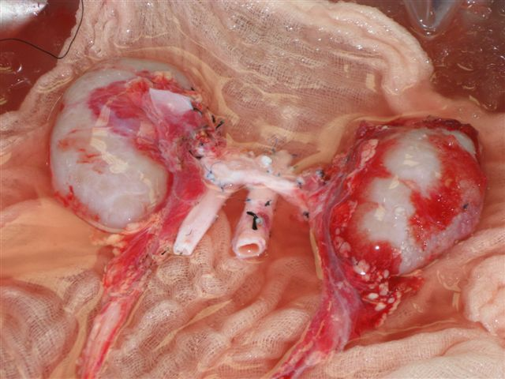
Donantes Pediatricos en Bloque
Generalmente son menores de 2 años
Depende del tamaño y el peso del donador
Se puede determinar en sala de operaciones
Se pueden trasplantar ambos riñones
Notes:
Donantes pediátricos en Bloque ocurre si el donante es menor de 2 años de edad y depende del tamaño de los riñones. En muchas ocasiones la decisión de usar estos riñones para un posible trasplante no se conoce hasta que se llega a sala de operaciones y allí se decide si los dos riñones van a ser trasplantados a un individuo o solo uno. Por lo tanto en los casos de riñones pediátricos es posible trasplantar los dos riñones como si fueran un riñón solamente y tiene la capacidad de funcionar , estos crecen en tamaños en los próximos meses después del trasplante y generalmente funcionan bien

Slide 25
Donantes con riesgo identificado
CDC/Criterio PHS
Serologia
Consentimiento requerido
A todos los recipientes les será realizado un examen de Hepatitis B, Hepatitis C y VIH justo antes del transplante y después del transplante entre los días 28-56.
Si el virus es detectado después del transplante, usted será referido a nuestro especialista de infecciones y hepatólogos para consulta y tratamiento.
Notes:
El Centro de Control de Enfermedades o ( Servicios de Salud Públicos) han determinado que algunos donantes que reúnen ciertos criterios tienen un riesgo mayor de infectar con el HIV, Hepatitis o otras infecciones virales o bacterianas. Dependiendo del tipo de riesgo nosotros podemos decidir si usamos el órgano de este donante.
Algunos donantes se les administran unas grandes cantidades de líquidos o productos sanguíneos y la sangre tiende a diluirse y las pruebas pueden salir no precisas. Todos los donantes se miden si tienen HIV, Hepatitis y una variedad de otras enfermedades. Basado en el historial medico ( o la hemodilución) es posible que el donante haya sido expuesto a una enfermedad que no puede ser evaluada de inmediato. Si usted le ofrecen un órgano de un donante de alto riesgo, usted tiene el derecho de tener el historial del donante y usted puede declinar o aceptar el órgano. Si usted rechaza el órgano , usted no perderá su lugar en la lista de espera. Si usted acepta , usted puede firmar un documento de consentimiento para dicha donación

Slide 26

Factores de riesgo del Donante
Historial del donante
Condición del órgano
Enfermedad infecciosa transmisible
Notes:
Los órganos cadavéricos pueden tener algunos factores de riesgo que pueden afectar la función del órgano o causar un riesgo mayo en el receptor. Los factores de riesgo incluyen el historial del donador que puede ser medico o social.
La condición del órgano puede ser un factor para que el trasplante sea exitoso. Algunos órganos pueden estar dañados ya sea por un accidente o una anomalía congénita. Los órganos donados pueden transmitir enfermedades infecciosas al receptor. Esto puede ser virus como CMV , este tipo de virus no causa ningún problema en la persona saludable pero en un paciente que tome inmunosupresión puede ser fatal luego del trasplante si no se administra tratamiento preventivo

Slide 27

Estoy en la lista y ¿AHORA QUE?
Mantenerse saludable
Actualizar el expediente
Actualizar la información demográfica
Notificar a los centros de trasplante si usted tiene algún cambio medico o psicosocial
Notes:
Una vez usted esta en la lista de espera comienza la etapa mas difícil esperar…. Mantenerse en buenas condiciones de salud es importante esto garantiza que cuando te llamemos ocurra el trasplante.
Anualmente nos comunicaremos con usted para renovar unos estudios de evaluación y usted se puede mantener activo en la lista de espera. Es imperativo que actualice la lista de teléfono tanto suyos como los de sus familiares . Mantenga su teléfono siempre encendido y actualice su grabadora de voz. Verifique que su teléfono este siempre disponible a recibir llamadas, Es su responsabilidad notificar al centro de trasplante si existe un cambio en su estado clínico o psicosocial( importante notificar si seguro medico primario cambio o y si no tiene cubierta medica)

Slide 28

“ La llamada”
Ocurre en el momento mas inesperado
Los números de teléfono son números que no va a reconocer
El tiempo de respuesta es en una hora
Puede suceder mas de una vez
Entrevista con el coordinador
Llegada al hospital
Notes:
Cuando sea llamado para un trasplante probablemente es cuando usted menos lo espera, puede ocurrir a cualquier hora de día o de noche . Nosotros le vamos a llamar por nuestro celular, por el numero de teléfono de nuestra casa o desde el hospital. Probablemente usted no reconozca el numero o se proyecte en su celular como numero bloqueado . Es importante que usted siempre conteste su teléfono
( debe tener su teléfono siempre encendido y todo el tiempo con usted) . Nosotros tenemos una hora para hacerle la oferta del órgano de no tener respuesta suya entonces se llama a otro paciente. Es importante que usted nos comparta números de teléfono de personas que no sean conocidas por usted y que nos ayuden a localizarlo en el momento de la llamada,. En ocasiones podemos llamar a pacientes como “ back up” y esto significa que si la persona que esta en primer turno para la oferta no responde o esta enfermo entonces usted que es el “ back up” seria la próxima persona a hacerle la oferta del órgano. Una vez se haga el contacto con usted se comienza a hacerle una serie de preguntas para verificar como esta su estado actual de salud. Es importante que usted sea honesto con nosotros y no ponga en riesgo su trasplante. Si la entrevista con el coordinador usted la contesta de manera favorable usted entonces debe hacer las gestiones para llegar al hospital. Nosotros entendemos que la mayoría de ustedes provienen de sitios distantes por lo tanto nosotros le damos un tiempo considerable para poder llegar al hospital. . Nosotros le indicaremos hacia donde usted se va a dirigir una vez llegue al hospital , algunos casos van directamente a sala de emergencia o a el área de admisiones

Slide 29

Los tres obstaculos
Estar suficientemente estable para un trasplante
Los órganos cadavéricos sean adecuados
La prueba cruzada sea negativa
Notes:
Una vez usted llegue a nuestra facilidad hay tres obstáculos que debemos superar para que el trasplante se realice. El primero es estar seguros que usted esta lo suficientemente estable como para recibir un órgano .
Tan pronto sea admitido nosotros le haremos una serie de pruebas de laboratorios, rayos X, EKG y el nefrólogo de trasplante completara una evaluación medica. No se efectuará el trasplante si usted esta enfermo o tiene heridas sin cicatrizar debido a la terapia de inmunosupresión que va a necesitar. El obstáculo # 2 es que cuando los órganos aun no se han colectado del donador y cuando el cirujano en ocasiones puede encontrar un hallazgo que el riñón, que no esta en condiciones para un trasplante. En ocasiones puede ser que el donador tenga una condición congénita y esto a su vez dañe los riñones, si el donante es un DCD, el corazón deja de latir al tiempo de la donación y a consecuencia de esto el riñón no estar apto para la donación . El tercer obstáculo es la prueba de compatibilidad. Si las pruebas de compatibilidad es positiva esto es indicativo que este riñón no se puede utilizar para el recipiente señalado. Si las pruebas cruzadas salen negativas significa que el trasplante se va a poder efectuar

Slide 30
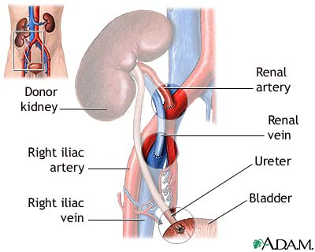
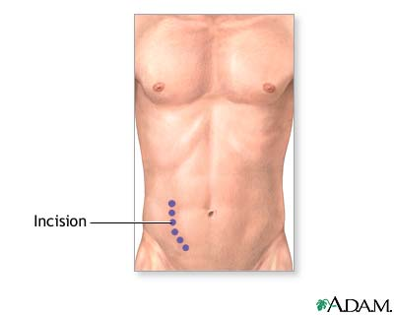
Trasplante de Riñón
Notes:
El riñón típicamente se coloca en el lado derecho de tu abdomen en la parte inferior. Si usted tuvo un trasplante en el pasado, el riñón puede colocarse en el sitio opuesto. La arteria del donador, vena y uréter son trasplantados con el riñón estos vasos sanguíneos se conectan con los vasos sanguíneos del receptor y el uréter es conectado a la vejiga. No se extraen los riñones nativos

Slide 31
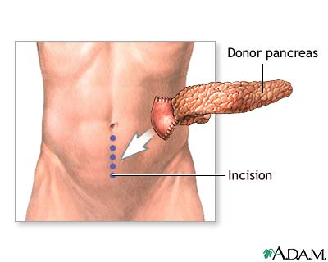
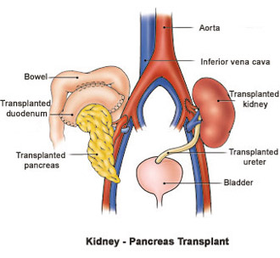
Trasplante combinado de Riñón- Páncreas
Notes:
El trasplante de páncreas o riñón y páncreas solamente se efectúan creando una incisión en la línea media de nuestro abdomen. El páncreas es un órgano bien frágil y es trasplantado a una parte del intestino

Slide 32
Post- Operación
Anestesia General
Tiempo de cirugía- aprox. 3 hrs
ICU-la primera noche
Sammons -6to piso
Post Operatorio
  Bota mecánica
  Catéter
  Línea Central
  Drenaje
  Incisión
  Limpieza de la herida
  Control del dolor
Notes:
Una vez los obstáculos se clarifican es tiempo de la cirugía. La cirugía puede desarrollarse aproximadamente en 3 hrs bajo anestesia general . Cuando es completada, usted ira a ICU usualmente por un día. Cuando usted despierte va a tener aplicadas unas botas mecánicas para prevenir coágulos de sangre , un catéter en su vejiga y una línea central en su cuello para administrar grandes cantidades de fluidos, Todo esto se coloca una vez usted este bajo los efectos de la anestesia. Algunas personas se les tiene que colocar un drenaje cerca de la incisión pero esto es una costumbre bien rara. Es probable que tenga un artefacto en la herida que ayuda a la cicatrización rápida de la herida. Su incisión será suturada por dentro y pegada por fuera . Nosotros le administraremos medicamentos para controlar el dolor. Una vez le demos alta del ICU lo transferiremos al piso 4 de trasplante. Se espera que usted este hospitalizado entre 4-5 días

Slide 33

6 Sammons Tower

Slide 34
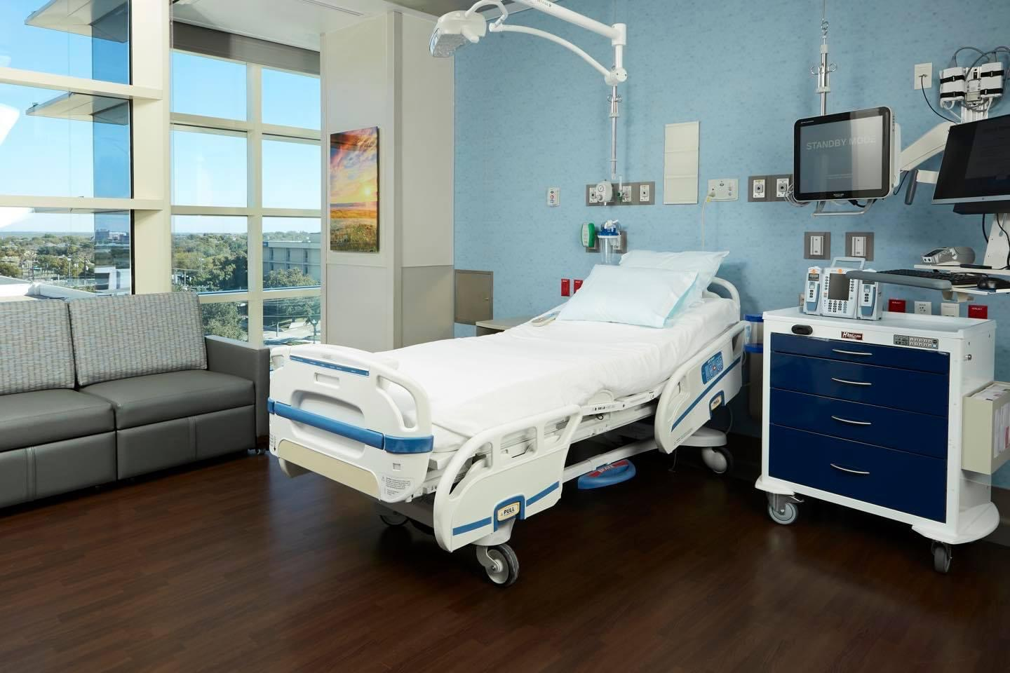
Notes:
Cuarto del cuarto piso estará en esta habitación de 4-5 días

Slide 35
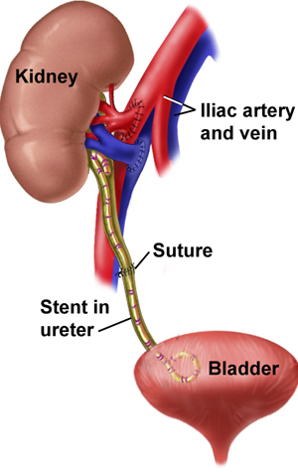
Stent en Ureter
Notes:
Cuando el cirujano cose el uréter ( el tubo que va del riñón a la vejiga) , el inserta un stent para mantener este uréter abierto. El stent tiene un tamaño parecido al removedor del café, el stent ayuda a que el paciente tenga un buen flujo de orina y ayuda a que la incisión cicatrice mas rápido y baje la hinchazón de manera mas rápida. Usted debe ver al urólogo entre 4-6 semanas luego del trasplante para que este stent sea removido. Este procedimiento es bien rápido y se puede efectuar en la oficina del medico. El urólogo le remueve el stent a través de la uretra .

Slide 36
Dado de Alta
Educación de trasplante
  Dieta
  Medicamentos
  Cuidado posterior al trasplante
Citas de seguimiento
Alojamiento
  El tiempo que va a estar en Dallas
  Re-admisiones
Notes:
Antes de darlo en alta, nosotros le vamos a dar clases y enseñarle a cuidar su trasplante. La nutricionista va a educarlo sobre todos los aspectos nutricionales (todo va a cambiar con excepción de la dieta diabética), nosotros esperamos que usted aprenda a tomar mucha agua. Nosotros vamos a hacer la coordinación para suplirme las medicinas el primer mes y enseñarle como tomarlas, incluso lo vamos a orientar a a como cuidarse para su trasplante. Esto va a incluir una seria de actividades como el cuidado en la herida etc. Usted debe ver a el nefrólogo tres días después del alta en las clínicas post-trasplante de Dallas Transplant Institute (DNA).
Las primeras semanas va a tener citas de seguimiento seguidas y luego van a ser mas prolongadas. Usted debe asistir a dichas citas acompañado y no debe conducir vehículo hasta que el doctor lo autorice esto es porque aun usted va a estar bajo los efectos de las medicinas para el dolor. Usted debe permanecer en el área de Dallas por lo menos 6 semanas . Nosotros tenemos contrato con un hotel que se llama Candlewood Suites a un costo de $39 por noche. Existe un servicio de transportación en el hotel que lo llevara del hotel a las oficinas de DTI o al Hospital. Si usted necesita ser readmitido al hospital nosotros esperamos que visite nuestra facilidad de inmediato

Slide 37

Medicamentos
Medicamentos de trasplante
  Prograf
  Myfortic
  Prednisona
Otras medicinas
  Valcyte
  Bactrim
  Mycelex troche
  Pepcid/ Protonix
  Calcio docusate
  Aspirina
  Medicinas para el dolor
  Medicinas para la presión arterial
Notes:
Usted va a necesitar tomar medicamentos inmunosupresores por el tiempo que tenga su trasplante. Estas medicinas tienen sus efectos adversos. Por lo general hay 3 medicinas post-trasplante que tiene que tomar luego del trasplante Prograf, Myfortic y Prednisona . Algunos de los efectos adversos puede ser cáncer, desarrollar diabetes , aumento en la necesidad de insulina, conteo bajo de células blancas, cambios en el estado de animo y aumento de peso. Los médicos van a estar ajustando la dosis de la medicina para minimizar los efectos adversos. Los médicos le van a recetar medicinas para prevenir ciertos virus y bacteria que le pueden causar alguna enfermedad.
Uno de los riesgos del trasplante es que usted se enferme con algún virus o bacteria que la gente que no esta inmunosuprimida no le causa problemas mayores sin embargo un paciente inmunosuprimido los resultados pueden ser nefastos . Algunos de estos medicamentos se pueden tomar por un corto periodo y algunos se tomar por un tiempo prolongado. Usualmente los pacientes son dados de alta por lo menos con 10 medicinas pero esto se va a ir ajustando según va pasando el tiempo.

Slide 38
Donante vivo

Slide 39
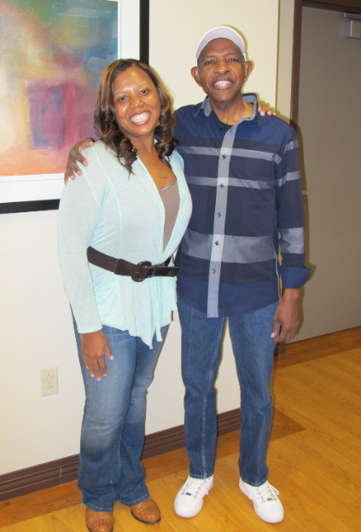
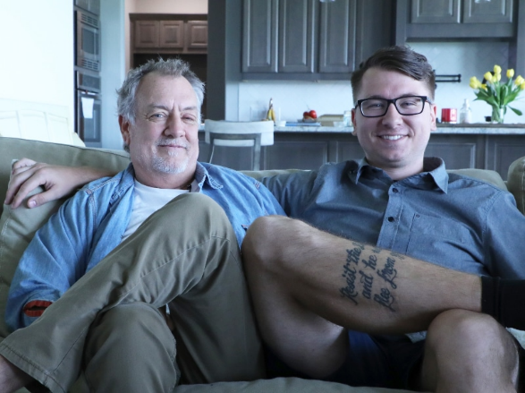

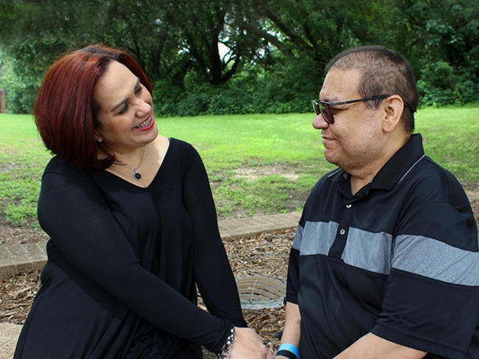
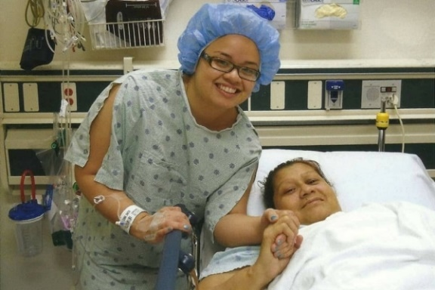
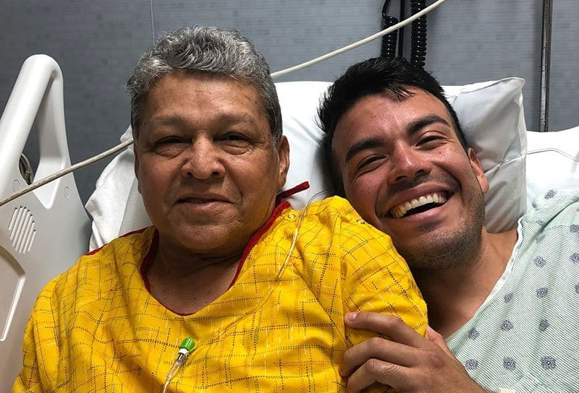

Slide 40
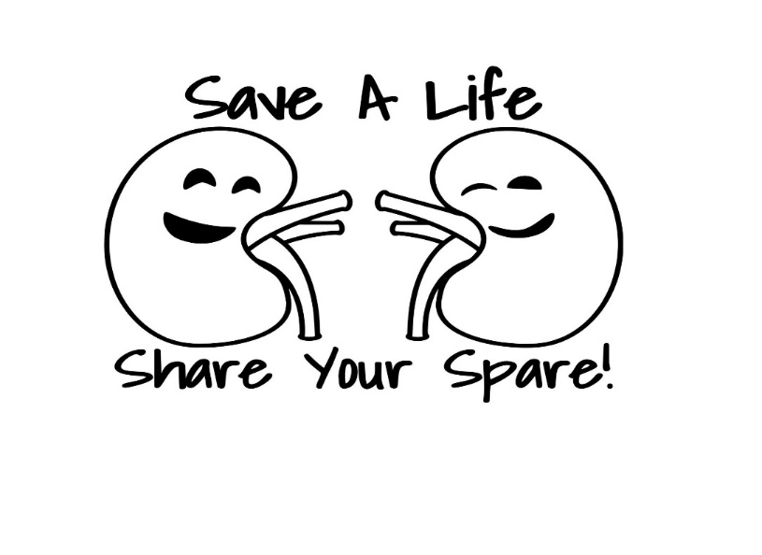

Oms?
¡Cualquier adulto sano puede aplicar!
La raza y el género no importan
Familiar o consanguíneo
No familiar o no consanguíneo
Pareo o intercambio
Notes:
¿Quién puede donar?
Cualquier adulto sano puede donar.
La raza y el género no importan para la donación en vida.

Slide 41
Opción para pacientes con un IMC elevado de 35 a 45
Cirugía laparoscópica para el donante y el receptor
Debe contar con un donante vivo apto
Debe estar dispuesto a participar en un programa de pérdida de peso tras el trasplante
La decisión se tomará de forma individualizada

Slide 42
Ventajas
Tiempo de espera más corto
Recuperación más rápida: los riñones funcionan de inmediato.
- Mejoria más rápida
- Estancia hospitalaria más corta
Los riñones de donantes vivos funcionan durante más tiempo
Cirugía programada o electiva.
Notes:
Hay varias razones por las que la donación en vida es una excelente opción.
En primer lugar, al ingresar a la lista de espera para donantes fallecidos, debe esperar su turno. El tiempo de espera típico es de 3 a 6 años. Con un donante vivo, se puede evitar la fila y el trasplante es más rápido. La evaluación promedio del donante demora de 6 a 8 semanas, y la cirugía se programa tan pronto como 2 semanas después de la aprobación de nuestro comité de selección.
***Sí, los pacientes pueden recibir un trasplante incluso antes de comenzar la diálisis.
En segundo lugar, los riñones de donante vivo comienzan a funcionar de inmediato, por lo que la recuperación es más rápida, lo que se traduce en una estancia hospitalaria más corta y una recuperación más rápida.
En tercer lugar, los trasplantes de donante vivo duran más que los de donante fallecido (8-12 años frente a 12-20 años).
Otra de las ventajas de un trasplante de donante vivo es que la cirugía es un evento planificado.

Slide 43

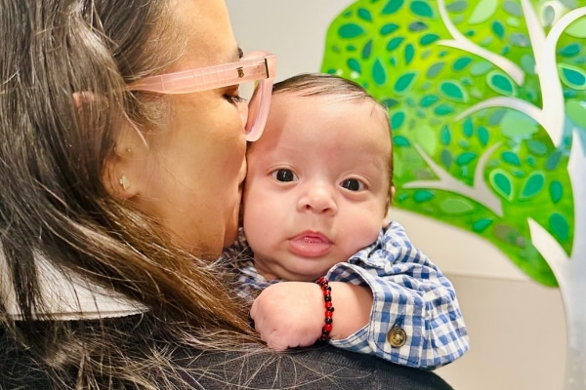
Qué tal…
¡Los donantes pueden llevar una vida saludable después de la donación!
Riesgo de enfermedad renal
Supervivencia a largo plazo
Embarazo
Notes:
Los donantes pueden llevar una vida sana tras la donación. Solo necesitamos un riñón para llevar una vida normal. El riñón restante crece para compensar.
El riesgo de enfermedad renal no aumenta tras la donación y se ha demostrado que la esperanza de vida es la misma que la de las personas que no han donado.
Las mujeres pueden dar a luz sin problemas después de la donación. Recomendamos esperar al menos un año después de la donación antes de quedar embarazadas para permitir que sus cuerpos se recuperen por completo.

Slide 44
Resumen
La donación en vida es el tratamiento de preferencia.
La donación no afecta la calidad de vida del donante.
Si el donante no es compatible, aún existe una manera de ayudarle mediante la donación cruzada.
Notes:
La donación en vida es la vía más rápida para un trasplante.
La evaluación del donante es un proceso muy exhaustivo. Si en algún momento consideramos que no es seguro para él donar, suspendemos la evaluación. No permitiremos que el donante se ponga en riesgo para ayudar a otra persona.
Los donantes vivos pueden ayudar más que su receptor previsto a través del programa de intercambio de donantes.

Slide 45
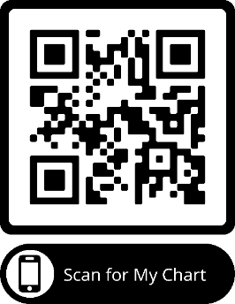
My Chart Patient Portal
Es una nueva vía para conectarse con su estado de salud : My chart
La información sobre sus pruebas clínicas están disponibles en My Chart –usted puede accesar a su record medico de una forma segura a través de este portal
Todo las pruebas que se le efectúen están registradas
Puede visitar este sitio de internet:
mychart.methodisthealthsystem.org/My Chart
Luego debe teclar el área de “ Sign up Now”
bajo “ New User” –Nuevo usuario
Notes:
Nosotros le exhortamos a todos los pacientes a registrarse en My chart. Esto le va a proveer información de su record medico y es otro método en el cual se puede comunicar con el equipo de cuidado de salud

Slide 46
Preocupaciones o quejas
La Red de Adquisición y Trasplante de Órganos (OPTN) ofrece una línea gratuita de atención al paciente para ayudar a los candidatos a trasplante, receptores, donantes vivos y familiares a comprender las prácticas de asignación de órganos y la información sobre trasplantes. También puede llamar a este número para hablar sobre cualquier problema que pueda tener con su centro de trasplantes o con el sistema de trasplantes en general. El número gratuito de atención al paciente es 1-866-678-6411.

Slide 47
¿Preguntas?
787-763-0104/ 787-773-7794-Puerto Rico
787-833-8811-Puerto Rico
1-800-284-2185-Toll Free
214-947-1800-Programa de Trasplante
Notes:
Cualquier pregunta, puede sentirse en la libertad de llamarnos lo antes posible.

